Slide 1
ÚTON AZ ÍGÉRET FÖLDJE FELÉ
Kedves Szülők!
Kérjük, hogy segítsenek a gyermeküknek a hittanóra tananyagának az elsajátításában!
A digitális hittanórán szükség
lesz az alábbiakra:
Internetkapcsolat
Zenehallgatáshoz fejhallgató (ha szükséges)
Kérem, hogy indítsák el a diavetítést!
Az animációkat csak így tudják látni!
DIGITÁLIS
HITTANÓRA
Javaslat: A PPT fájlok megjelenítéséhez használják a WPS Office ingyenes verzióját (Letölthető innen: WPS Office letöltések ). Az alkalmazás elérhető Windows-os és Android-os platformokra is!

Slide 2


Áldás, békesség!
Kezdd a digitális hittanórát
az óra eleji imádsággal!

Slide 3

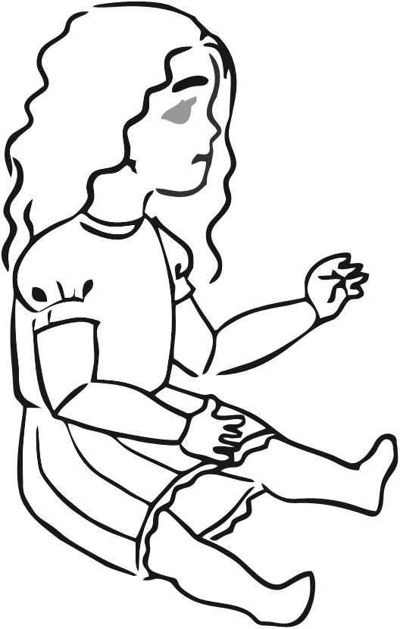
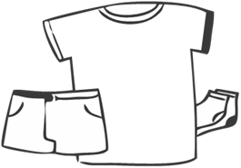
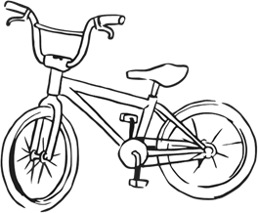
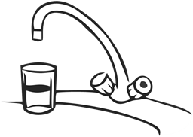

Kezdjük egy feladattal!
Kiscsoportban beszéljétek meg, hogy hogyan osztanátok el 3 csoportba a képen látható tárgyakat!
1.
2.
3.
1. csoport: NÉLKÜLÖZHETETLEN
9.
4.
2. csoport:
FONTOS, DE MEG LEHET LENNI NÉLKÜLE
8.
3. csoport:
LÉNYEGTELEN
5.
7.
6.
Ha minden tárgyat besoroltatok, beszéljétek meg az osztállyal, hogy miért döntöttetek így!

Slide 4

Amikor Isten népe elindult az Ígéret Földje felé,
nem vihettek magukkal sok dolgot.
Még a nélkülözhetetlen dolgokból is keveset.
Az út során bizony akadt is ebből gond!
Micsoda? És hogyan oldódott meg ez a nehézség?
Kiderül a mai történetből!

Slide 5

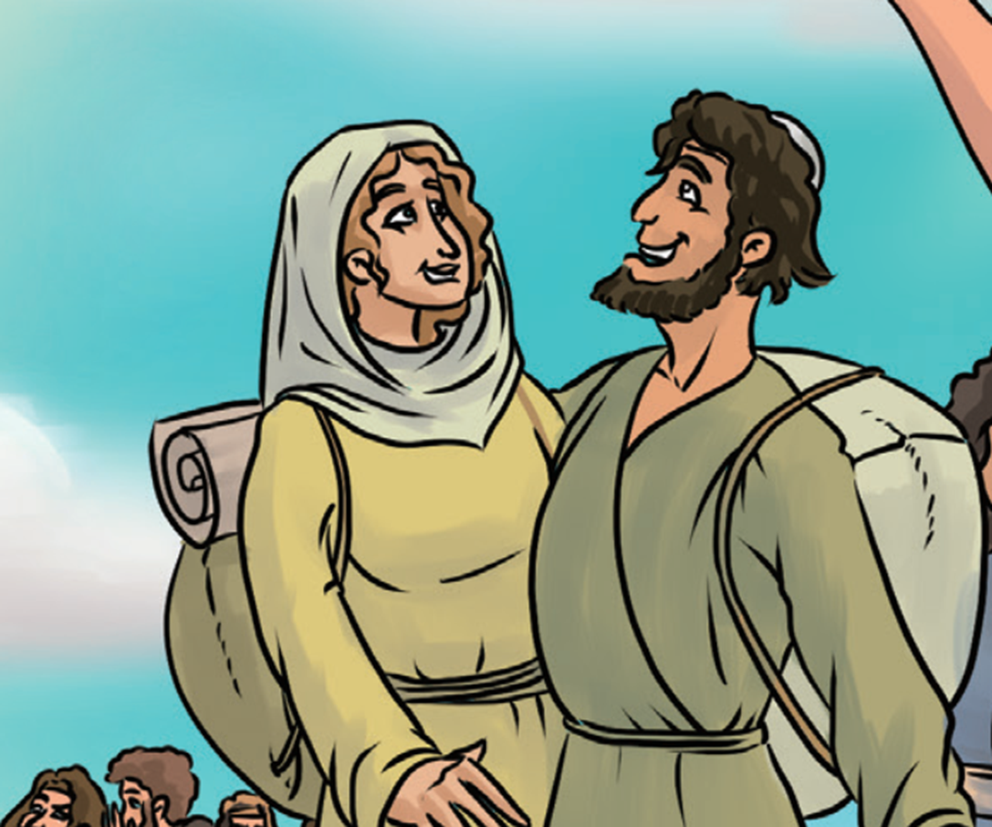
Azt hiszed, hogy a csodálatos győzelem és szabadítás után Isten népe ilyen lelkesen vonult be az Ígéret Földjére?
Úgy véled, hogy megkönnyebbüléssel gondoltak arra, hogy végre elhagyták Egyiptomot?
Olvasd el a következő oldalakat, és kiderül, hogy vajon jól gondoltad-e!

Slide 6
A Kánaánba vezető út
nem volt könnyű.
Perzselő nap.
Meleg.
Kövek.
Fáradtság.
Honnan lesz ennivalónk?
Éhes vagyok!
Szomjas vagyok!
Kérek vizet!
Nagyon meleg van!
Fáradt vagyok!

Slide 7
Akkor most mit igyunk, Mózes?
Akkor most mit igyunk, Mózes?
Akkor most mit igyunk, Mózes?
Forrás!
Ezt nem lehet meginni!
Fúj! Ez keserű!
VÍZ!
VÉGRE!
Mit igyunk?
Mózes, ezért hoztál minket ide?

Slide 8
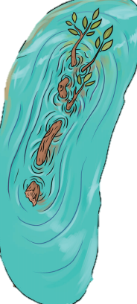
A nép zúgolódni kezdett.
Hálátlanul méltatlankodtak.
Szavaikkal nekitámadtak Mózesnek.
Mózes ekkor az Úrhoz kiáltott segítségért.
Az Úr mutatott neki egy fát.
Azt beledobta a vízbe, és édessé vált a víz.

Slide 9
Nagyon finom!
Végre ihatunk!
De jól esik!
VÍZ!
VÉGRE!
A keserű víz édessé vált itt, Márában.
Mózes, ez nagyon finom víz!
Egy ideig nem zúgolódott a nép. Örültek, hogy Márában a keserű víz csoda folytán iható lett.
De egy kis idő elteltével az egész közösség így beszélt Mózeshez és Áronhoz:

Slide 10
Jóllakásig ehettünk kenyeret!
Ó, micsoda húsosfazekak voltak ott!
Megint éhezünk!
Bárcsak ne jöttünk volna el Egyiptomból!
Egyiptomban volt bőven ételünk!
Megint csak gyaloglunk!
Mózes és Áron, azért hoztatok ide minket, hogy elpusztuljunk?
Éhes vagyok!

Slide 11
Isten meghallotta a nép méltatlankodását, és így szólt:
Mózes, majd én hullatok nektek kenyeret az égből.
Reggelre a pusztában mindenhol apró darát találtak.
Mindenki szedett magának, megette és jóllakott tőle.
Nem éheztek már. Mannának hívták.
Fehér volt és édes, mint a mézeskalács.

Slide 12
Estére a pusztában fürjek jelentek meg.
Estére húst esztek!
Volt étel minden egyes nap a pusztában!
Isten gondoskodott a népéről!
Aztán a nép tovább gyalogolt a pusztában.
Továbbmentek, és aztán újra megszomjaztak.

Slide 13
Elfogyott a víz.
És a nép ismét perlekedni
kezdett Mózessel.
Szomjan halnak a gyermekeink!
Ezért hoztál ki minket Egyiptomból?
Azt akarod, hogy elpusztuljanak az állataink?
Szomjan akarsz minket pusztítani?
Adj nekünk vizet, Mózes!
Mit igyunk?

Slide 14
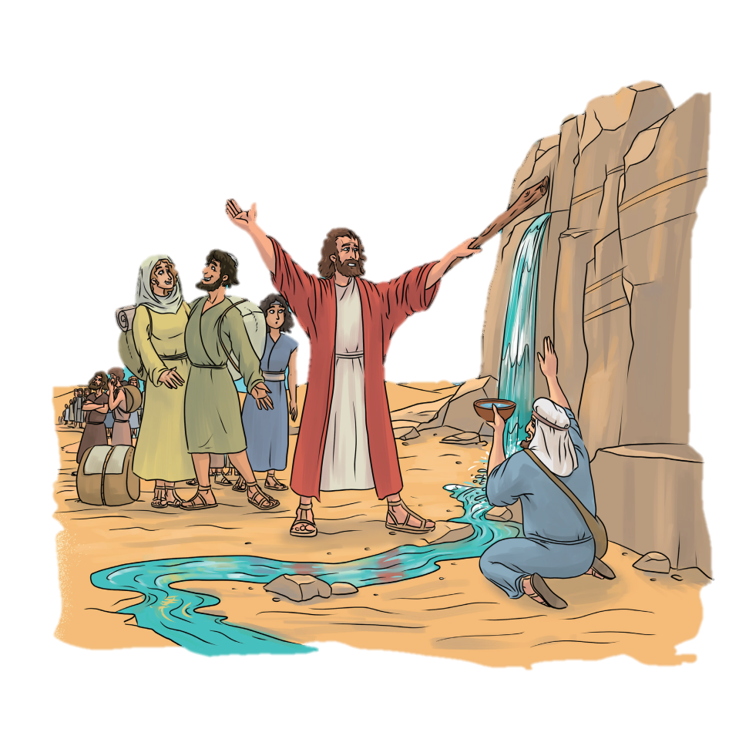
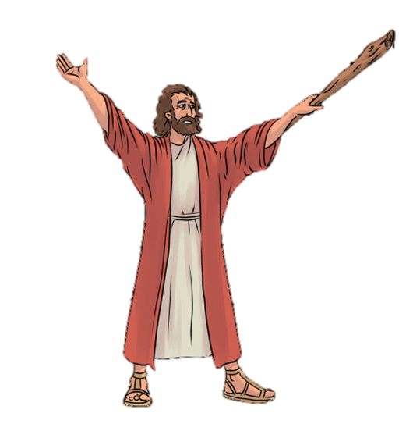
Uram! Segíts!
Mit csináljak
ezzel a néppel?
Kis híja, hogy meg nem köveznek!
Vedd kezedbe a botodat, amivel a Nílusra ütöttél!
Üss a sziklára!
A sziklából víz fakadt.
Mindenki ihatott belőle.
Mennyi nehézséggel kellett megküzdeniük!
De Isten egy percre sem hagyta el népét.
Különleges módon vezette őket. Hogyan?

Slide 15
Nappal felhőoszlopban ment az Úr a nép előtt.

Slide 16
Éjjel tűzoszlopban világított Isten az úton a népnek.

Slide 17

Így mentette meg Isten újra és újra a népét.
Gondoskodott róluk.
A hosszú vándorút során egyetlen napra sem hagyta el őket, hanem így gondoskodott:
ADOTT INNI, ENNI,
VEZETTE A NÉPÉT!

Slide 18
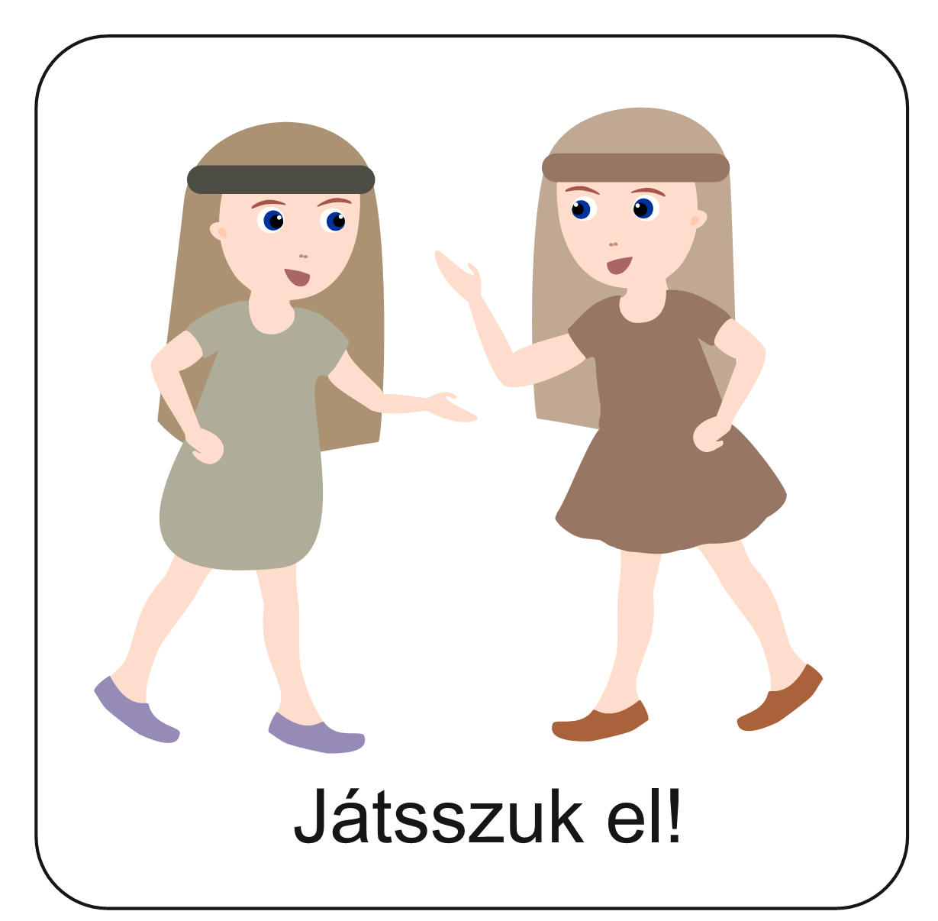
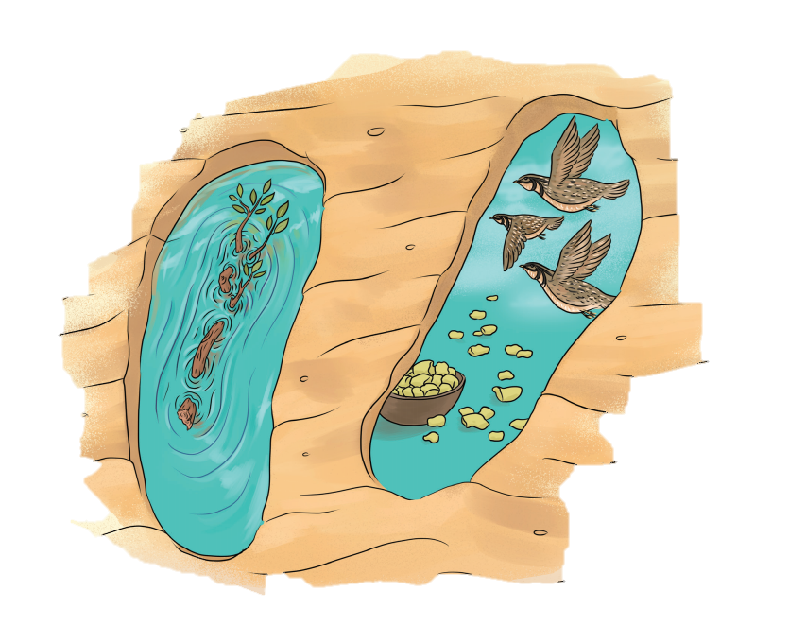
Sok csoda történt Isten népével, amíg vándoroltak az Ígéret Földje felé. A lábnyomokban látható rajzok 3 olyan csodára emlékeztetnek, amelyek a vándorlás során történtek.
Játsszátok el ezeket a csodákat csak hangok és zajok segítségével!
Ha elég nagy a csoportotok, akkor alkossatok 3 kiscsoportot!
Ha kevesen vagytok, akkor válasszátok ki, hogy melyik csodát jelenítitek meg közösen hangokkal!

Slide 19

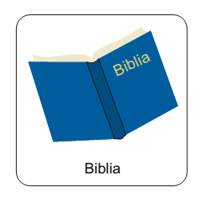
Isten népe sajnos sokszor
elégedetlenkedett, háborgott, és zúgolódott a pusztai vándorlás során.
Zúgolódás helyett fordulj Istenhez a panaszoddal!
Mondd el neki a nehézségeidet!
Miért? Olvasd el az aranymondást!
„A nyomorúság idején hozzád kiáltok,
mert te meghallgatsz engem.”
Zsoltárok könyve 86,7

Slide 20






A Biblia szerint szabad panaszkodni.
De a romboló panasz, a zúgolódás nem jó.
Ha nehéz helyzetbe kerülünk, ha szomorúak vagyunk,
ha úgy érezzük, hogy nem tudjuk megoldani a helyzetünket, panaszkodhatunk Istennek!
Vannak olyan zsoltárok, amelyben a szerző Istennek panaszkodik. Panaszzsoltárok például:
a 22., a 44. és a 88. zsoltár.
TUDOD-E?

Slide 21
Hogyan lehet Istennek panaszkodni?
Feladat kiscsoportban:
Találjatok ki egy nehéz helyzetet, ami egy veletek egykorú tanulóval megtörténhet!
Fogalmazzatok meg egy panaszt ebben a helyzetben Istennek!
Írjátok le!

Slide 22
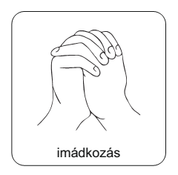
Hogyan lehet Istennek panaszkodni?
Egyéni feladat:
Gondold át, hogy mi miatt tudnál most panaszkodni!
Fogalmazd meg magadban egy mondatban Istennek!
Csukd be a szemed, kulcsold össze a kezed, és mondd el imádságban most Istennek!

Slide 23

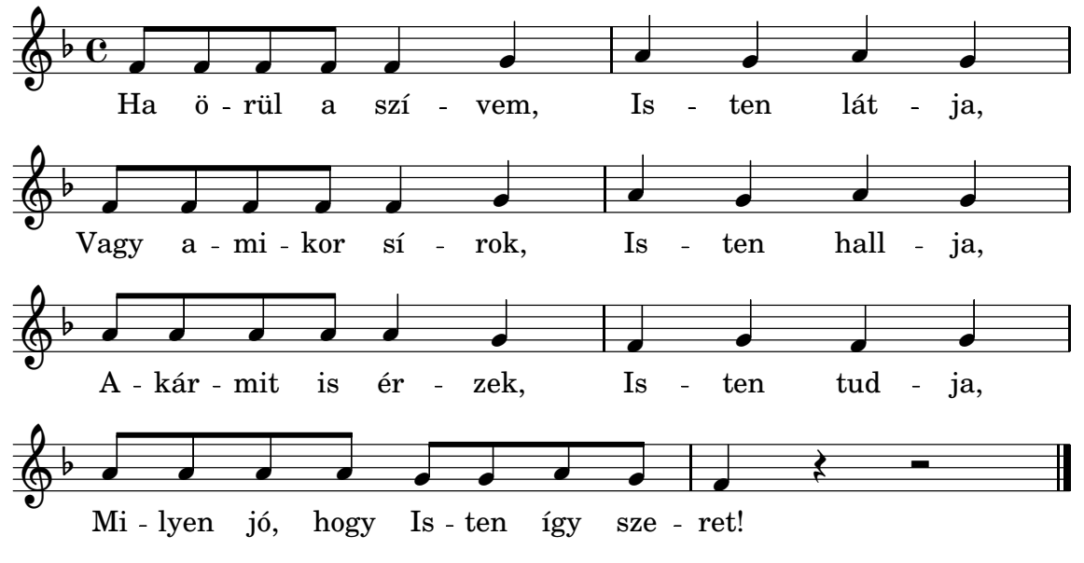

Miért fordulhatunk mindig Istenhez, ha valami nehézség van az életünkben?
Erről szól ez az ének! Kattints a hangszóróra!

Slide 24
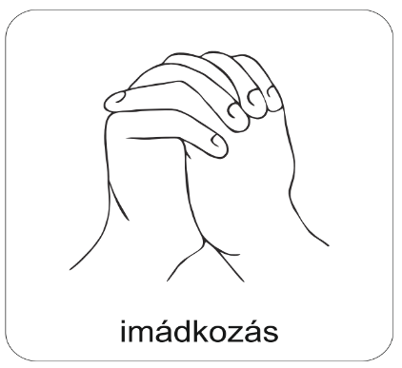
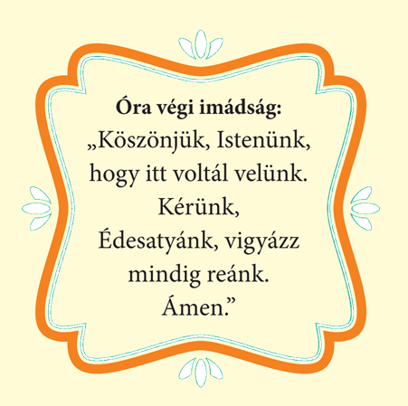
A digitális hittanóra végén így imádkozz!
Kedves Hittanos!
Várunk a következő digitális hittanórán is!

Slide 25
Áldás, békesség!
Kedves Szülők!
Köszönjük a segítségüket!
Isten áldását kívánjuk ezzel az Igével!
„Jóságod és szereteted kísér életem minden napján.” (Zsoltárok 23,4)

